Slide 1
NANOTECNOLOGIA

Slide 2

RICHARD FEYNMAN

Slide 3
La nanotecnología es la ingeniería de sistemas funcionales a escala molecular. Esto cubre tanto el actual trabajo como conceptos que son más avanzados. En su sentido original, la nanotecnología se refiere a la habilidad proyectada para construir elementos desde lo más pequeño a lo más grande, usando técnicas y herramientas, que actualmente están siendo desarrolladas, para construir productos completos de alto desempeño.

Slide 4
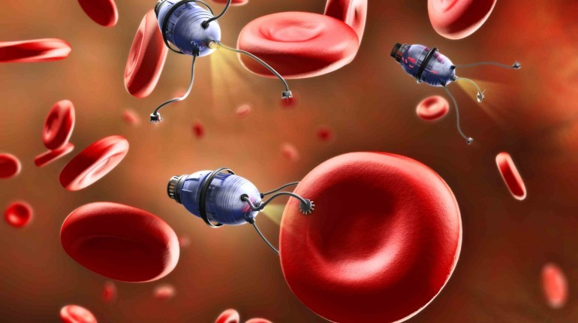

Slide 5
La nanotecnología comprende el estudio, diseño, creación, síntesis, manipulación y aplicación de materiales, aparatos y sistemas funcionales a través del control de la materia a nanoescala, y la explotación de fenómenos y propiedades de la materia a nanoescala. Cuando se manipula la materia a escala tan minúscula, presenta fenómenos y propiedades totalmente nuevas. Por lo tanto, los científicos utilizan la nanotecnología para crear materiales, aparatos y sistemas novedosos y poco costosos con propiedades únicas.

Slide 6
Entre los años 2001 y 2003 la comercialización de los productos basados en los avances de las tecnologías a nanoescala comenzaron a surgir. Estos productos están limitados a aplicaciones a granel de los nanomateriales y no involucran el control atómico de la materia. Algunos ejemplos incluyen a la plataforma Nano Silver que utiliza nanopartículas de plata como un agente antibacterial, los protectores solares transparentes basados en nanopartículas y de los nanotubos de carbono para telas resistentes a las manchas.

Slide 7


Slide 8


Slide 9


